Slide 1
Психологія дитини в сім’ї якої батьки зловживають спиртними напоями
Мірзоян Роман 202н.в.
Орєхова Олена 203н.в.

Slide 2
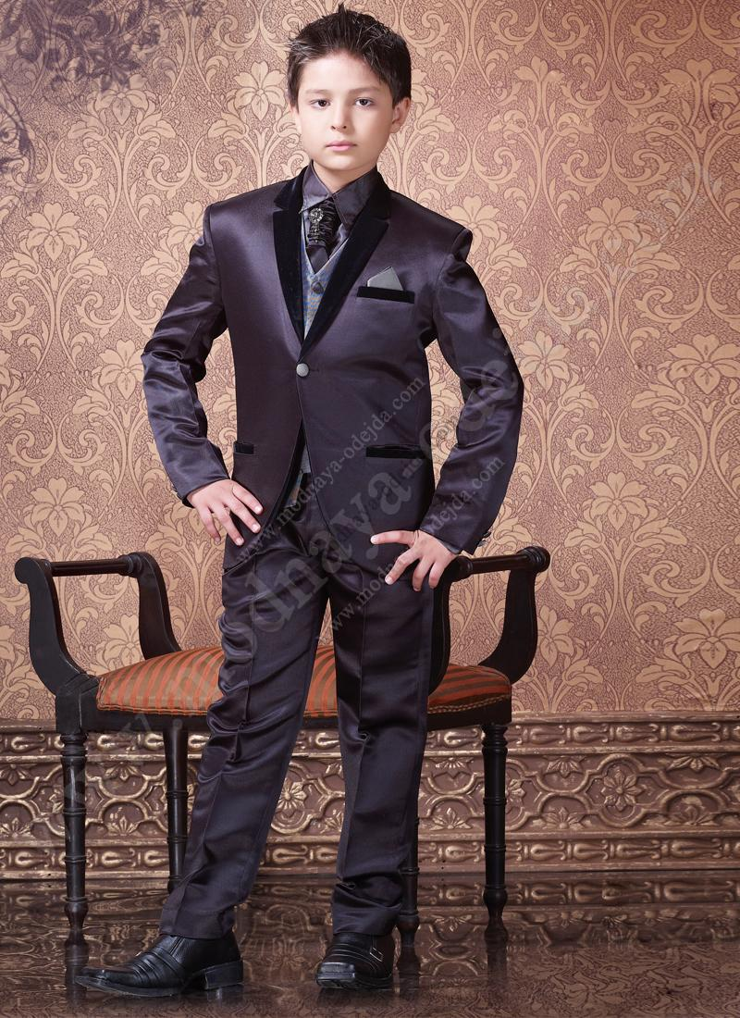
1. «Тільки перший»

Slide 3
Таку дитину можна назвати «маленький дорослий». Він відповідальний, серйозний, працьовитий. Для нього недостатньо бути хорошим, він прагне бути першим,найкращим. Демонструючи високі досягнення в різних областях, така дитина стає гордістю сім’ї, школи.

Slide 4
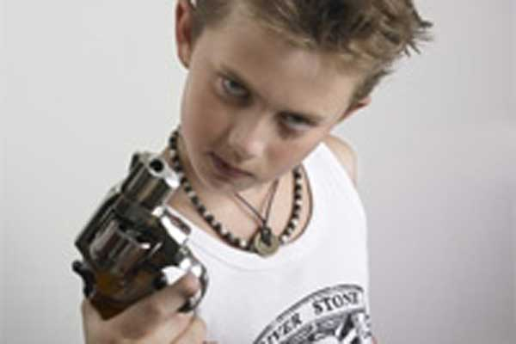
2. «Вічна проблема»

Slide 5
Ця дитина зовні є повною протилежністю першого типу. Він зухвалий , часто прогулює уроки , любить похуліганити . Але внутрішня причина криється , знову ж таки, в нестачі уваги і визнання . Йому не вистачає внутрішніх сил , щоб блиснути позитивними результатами , з цього , така дитина в сім'ї алкоголіка пішов по іншому шляху залучення уваги. У нього багато болю і злості , з якими не може сам впоратися.

Slide 6
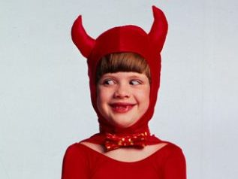
3. «Шут»

Slide 7
За постійними жартами , пародіями , веселощами він приховує невпевненість у собі, страх опинитися прив'язаним до когось. Побоюючись бути висміяним, дитина в сім'ї алкоголіка сам сміється над собою і оточуючими. Причому жарти далеко не завжди добрі й доречні . Дорослі часто сприймають цю маску за характер дитини і посміюються над ним самим, а не над жартами. Почавши «уявлення », дитина часто не може зупинитися.

Slide 8
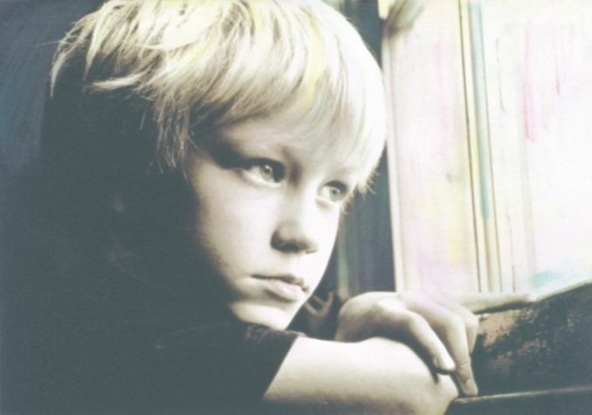
4. Невидимка

Slide 9
Це найзручніша для батьків модель поведінки. Така дитина в сім'ї алкоголіка практично непомітний. Він дуже зручний , не доставляє клопоту . Тихий і сором'язливий малюк віддає перевагу усамітнення , практично не заводячи друзів. Занурюючись у свої фантазії , він дуже прив'язується до речей , уникаючи людей. Батьки зазвичай сприймають подібну поведінку за особливості характеру , не замислюючись про особисту думку дитини, її внутрішніх переживаннях.

Slide 10
Дякуємо за увагу!

